Slide 1
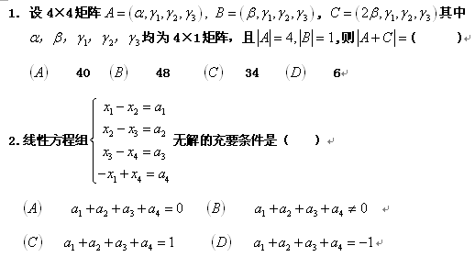
第二章 矩阵

Slide 2
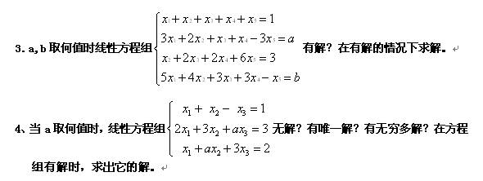
第二章 矩阵

Slide 3
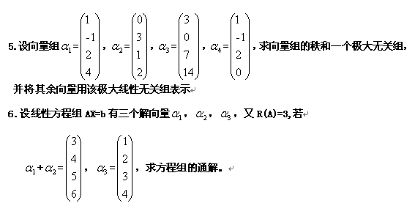
第二章 矩阵

Slide 4
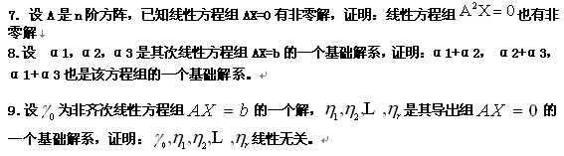
第二章 矩阵

Slide 5
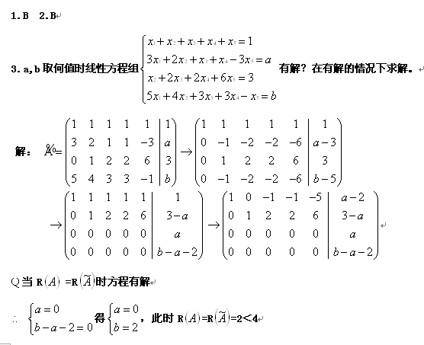
第二章 矩阵

Slide 6
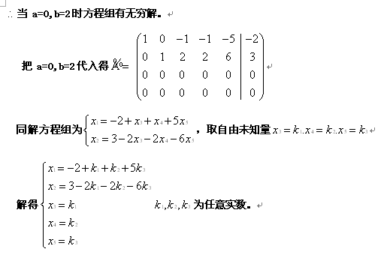
第二章 矩阵

Slide 7
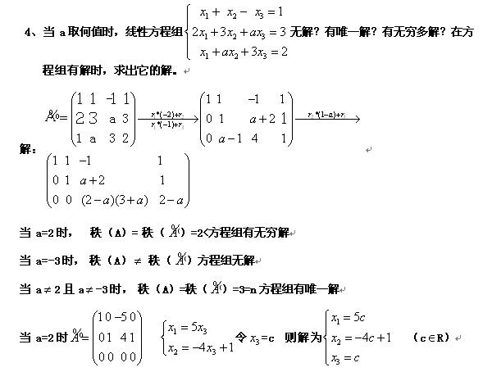
第二章 矩阵

Slide 8
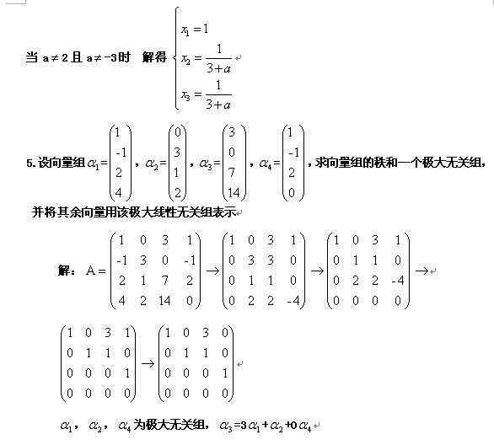
第二章 矩阵

Slide 9
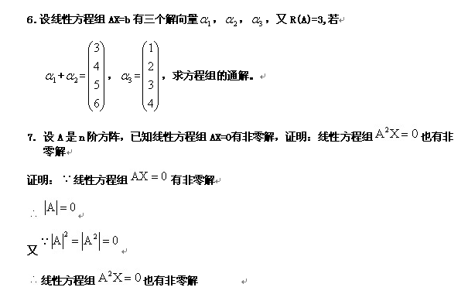
第二章 矩阵

Slide 10
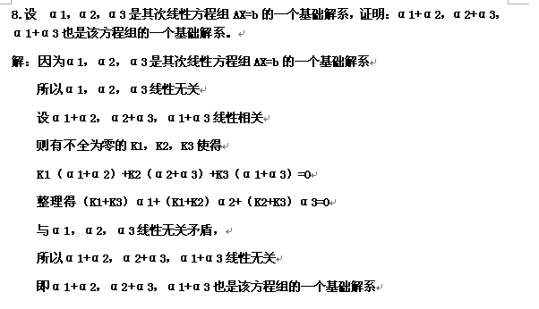
第二章 矩阵

Slide 11
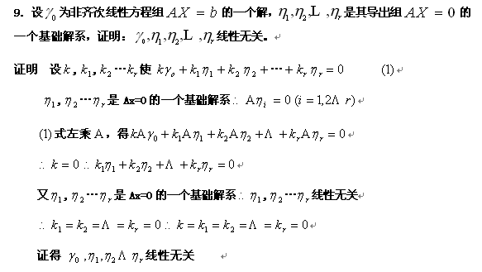
第二章 矩阵

